Slide 1
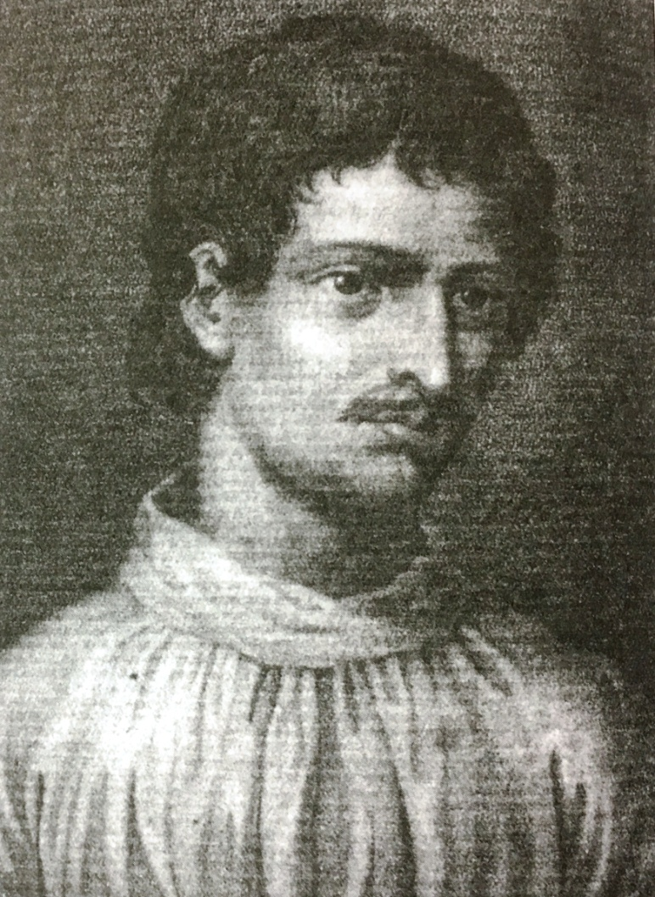
Giordano Bruno (1548-1600)

Slide 2
Γέννηση: Nola (κοντά στη Νάπολη), Ιταλία
11 ετών: Νάπολη, σπουδές φιλολογίας, λογικής, διαλεκτικής
15 » : τάγμα Δομινικανών (περίοδος δοκιμασίας)
» : εισέρχεται στις τάξεις του τάγματος (Γιατί;)
α) θαυμασμός προς τον Θωμά τον Ακινάτη (13^{ος} αι.);
β) δυνατότητα μόρφωσης παιδιών φτωχών οικογενειών;
αλλαγή ονόματος Filippo --- Giordano
μελετά φιλοσοφία, λογική, θεολογία, φιλολογία
1576 (28 ετών): κατηγορήθηκε ως αιρετικός
(ανυπακοή στις μοναστικές αρχές - 130 κατηγορίες αίρεσης)
αρχή ταξιδιών πρώτα στην Ιταλία και μετά στην Ευρώπη

Slide 3
Γενεύη: προσχωρεί στον καλβινισμό
Γαλλία: 1579-1581 Τουλούζη
(διδακτορικό στη Θεολογία-έδρα στο πανεπιστήμιο)
1581 (33 ετών) Παρίσι, καθηγητής
(ομιλίες για Θωμά Ακινάτη, τέχνη της μνήμης)
1582 (1 κωμωδία, 2 εργασίες)
Αγγλία: 1583 (συγγραφική δραστηριότητα)
[Άπειρο σύμπαν, άπειροι κόσμοι, ο καθένας έχει τον ήλιο του, ο ήλιος = ένα άστρο ανάμεσα στα άλλα]
Γαλλία: 1585 (στην κατοχή του μία μηχανή μνημοτεχνικής)
μάθηση
αγάπη οδηγούν στη θρησκεία
τέχνη
μαγεία
Ταραχές από φοιτητές εναντίον των διδασκαλιών του - φεύγει

Slide 4
Μία από τις μνημονικές μηχανές του Giordano Bruno (ξυλογραφία)
Στα τόξα είναι τα τέσσερα στοιχεία: γη, αέρας φωτιά, νερό

Slide 5
Γερμανία: 1586-1588, Πανεπιστήμιο Wittenberg
δημοσίευση εργασιών
Πράγα: 1588, αφιερώνει βιβλίο στον αυτοκράτορα Ροδόλφο Β΄:
Γεωμετρικά διαγράμματα για την κατανόηση της δημιουργίας του σύμπαντος
Αφιέρωση: Προσβλέπω σε μία παγκόσμια θρησκεία αγάπης που θα ενώνει τους ανθρώπους με τον νόμο της αγάπης και δεν θα οδηγεί τα έθνη και τις κοινωνίες σε πόλεμο και διάσπαση
Helmstadt : 1589, 2 έργα για τη μαγεία
Φρανκφούρτη: εκτύπωση βιβλίων
3 λατινικά ποιήματα
Ζυρίχη

Slide 6
Ποιήματα
1. Ο κόσμος είναι άπειρος, δεν έχει έσχατα σύνορα (Λουκρήτιος)
2. Άτομα = τα μικρότερα δυνατά σημεία της ύλης (Λεύκιππος,
Δημόκριτος)
3. Μελέτη για: αριθμούς, σχήματα και τα νοήματά τους
1591: 43 ετών επιστρέφει στη Βενετία (Γιατί;)
Πάπας Κλήμης Θ΄ (καλεί τον Francesco Patrizi, ερμική φιλοσοφία)
Ερρίκος της Ναβάρας (Γαλλία): πραγματιστής, όχι δογματικός
Άρα ανεκτικότητα;
Giovani Moceningo (ευγενής από τη Βενετία)
τον καλεί για να του διδάξει την τέχνη της μνήμης
- Ετοιμάζει το βιβλίο: Οι επτά ελεύθερες τέχνες

Slide 7
1592: Ο Moceningo τον προδίδει στην Ιερά Εξέταση
26/5/1592 (44 ετών): σύλληψη από Ιερά Εξέταση Βενετίας
Φεβ. 1593: Φυλακές Ρώμης
(7 χρόνια σκληρής απομόνωσης – εξασθένιση της υγείας)
Αρνείται να αποκηρύξει τις ιδέες του
17/2/1600 (52 ετών): καίγεται ζωντανός (Campo de’ Fiori, Ρώμη)
Ίσως ο φόβος σας να με καταδικάσετε, να είναι μεγαλύτερος από τον δικό μου, στο να δεχτώ την απόφαση σας.

Slide 8
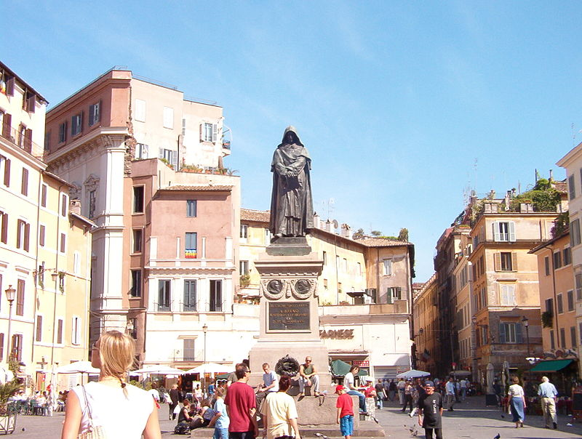
Campo de’ Fiori, Ρώμη Τοποθετήθηκε από ιταλικούς μασονικούς κύκλους, 1889

Slide 9
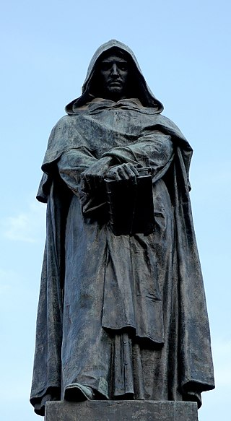

Slide 10
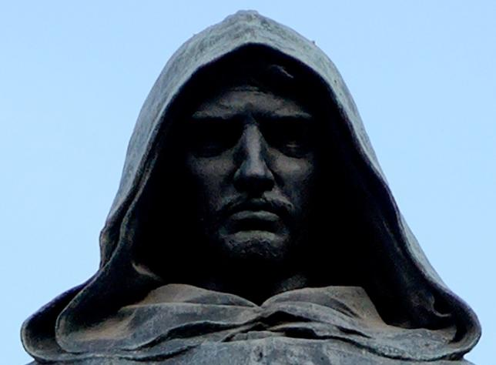

Slide 11
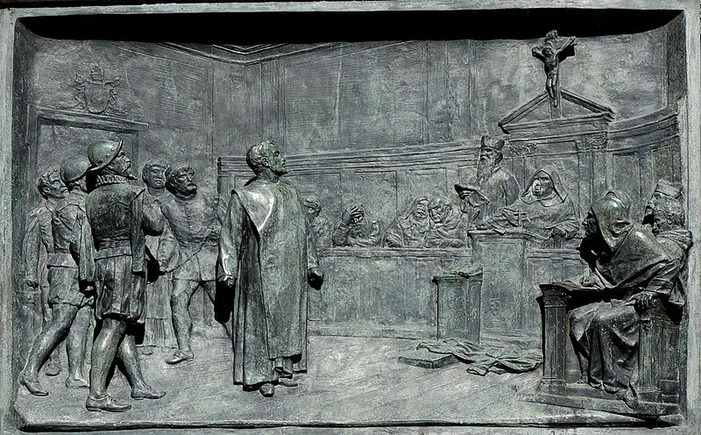
Ανάγλυφο στη βάση του αγάλματος

Slide 12
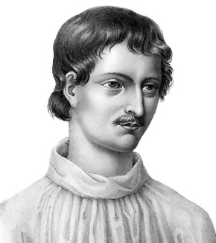
Philotheus Jordanus Brunus Nolanus, magis elaborata Theologia Doctor

Slide 13
Δύο αποσπάσματα
«Ο Philotheus Jordanus Brunus Nolanus, διδάκτωρ της πιο δυσνόητης θεολογίας, καθηγητής της πιο καθαρής και της πιο αβλαβούς σοφίας, διάσημος στις μεγαλύτερες ακαδημίες της Ευρώπης, αναγνωρισμένος φιλόσοφος, που τον υποδέχονται με τιμές, γνωστός σε όλους παρεκτός στους βάρβαρους και τους άξεστους, εξημερωτής της θρασείας και δύστροπης άγνοιας, αφυπνιστής των ναρκωμένων ψυχών, υποστηρικτής μιας καθολικής φιλανθρωπίας… είναι μισητός στους διαλαλητές της ανοησίας και τους υποκριτές, αλλά αναζητείται από τους έντιμους και τους επιμελείς».

Slide 14
«Ο Nolanus, ο Bruno από την Nola, απελευθέρωσε την ψυχή του ανθρώπου, καθώς και την γνώση του, που ήταν κλεισμένη στην στενή φυλακή της ατμόσφαιρας, από όπου μπορούσε με δυσκολία μόνο, σαν μέσα από χαραμάδα, να δει τα μακρινά αστέρια· τα φτερά της ήταν περικομμένα, έτσι ώστε να μην μπορεί να πετάξει και να περάσει μέσα από το πέπλο των νεφών και να δει εκείνο που πράγματι βρίσκεται εκεί… Αλλά ο Bruno με το μάτι της αίσθησης και του λόγου, με το κλειδί της ακούραστης αναζήτησης, άνοιξε εκείνες τις πύλες της φυλακής για την αλήθεια που μπορούσε ο άνθρωπος ν’ ανοίξει, ξεγύμνωσε την φύση που ήταν καλυμμένη και αποκομμένη από την δυνατότητα να ιδωθεί, δίνοντας μάτια στους τυφλοπόντικες, παρέχοντας φως στους τυφλούς… λύνοντας την γλώσσα των άλαλων, οι οποίοι δεν μπορούσαν ούτε τολμούσαν να εκφράσουν τα βαθιά αισθήματά τους».

Slide 15
Τι ήταν λοιπόν ο Μπρούνο;
Υπερφίαλος αλαζόνας;
Κολασμένος;
Ματαιόδοξος τσαρλατάνος;
Βάλθηκε να υπονομεύσει το κύρος της Εκκλησίας;
Ανήσυχος διανοούμενος;
Απολογητής της φυσικής μαγείας;
Εμφορούνταν από αληθινά ιδανικά του πνεύματος;

Slide 16
Ο Θεός της φύσης
Μία παγκόσμια θρησκεία αγάπης
Η αξία της αρχαιότητας (Μαθητής του Πυθαγόρα και των αρχαίων δασκάλων σοφίας)
Η σοφία και η αλήθεια έχουν αποκαλυφθεί από παλιά
Άρα αναζήτηση στην αρχαία Αίγυπτο
Πληρέστερη θρησκεία = εναρμονισμένη + συναφής με τη φύση
Η φύση σε όλες τις μορφές της έχει μέσα της ψυχή
Η προσέγγιση της φύσης και η αποκάλυψη των μυστικών δυνάμεών της μπορούν να επιτευχθούν μόνο μέσω της άσκησης της μαγείας
Οι αρχαίοι Αιγύπτιοι αξιοποιούσαν, κατά τρόπο μαγικό, πράγματα της φύσης όπου ήταν κρυμμένες οι θείες δυνάμεις
Δίδαξε τη φιλοσοφία της Ανατολής στη Δύση

Slide 17
Η μεταφυσική
Ο ξυλουργός έχει το ξύλο για πρώτη ύλη
Η φύση έχει τη φυσική ύλη (ένα υπόστρωμα που δεν διακρίνεται, σχηματίζεται στην αιωνιότητα)
Η παγκόσμια φυσική αιτία συμβάλλει στη δημιουργία των πραγμάτων (η παγκόσμια διάνοια). Διακρίνεται σε
- ικανή:
[Υποκινητής και ταραχοποιός του σύμπαντος-πυθαγόρειοι]
[παγκόσμιος τεχνίτης-πλατωνικοί]
[εσωτερικός τεχνίτης-Bruno]
- μορφική: όλα όσα εμπεριέχει για να δημιουργήσει με αρχιτεκτονικό τρόπο
- τελική: ο σκοπός = η τελειότητα του σύμπαντος

Slide 18
Ο κόσμος είναι έμψυχος (επιρροή από Πλωτίνο 203-270 / ιδρυτής της νεοπλατωνικής σχολής)
Η παγκόσμια ψυχή δίνει ψυχή και ζωή σε όλα τα μέρη του σύμπαντος = αρχή και αιτία των φυσικών πραγμάτων

Slide 19
Η τέχνη της μνήμης
Καταβολές στην προσωκρατική εποχή
Κικέρων: περιστατικό με τον ποιητή Σιμωνίδη τον Κείο (556-469 π.Χ.) – ποίημα για τον οικοδεσπότη + Κάστορα και Πολυδεύκη
(ζωτικής σημασίας για τους ρήτορες)
Αριστοτέλης (384-322 π.Χ.): η ψυχή μας σκέφτεται πάντοτε με εικόνες [βασικές λειτουργίες της ψυχής: αίσθηση-φαντασία-νους: (σχηματίζει τις αφηρημένες ιδέες ή έννοιες)]
Αναγέννηση: κλάδος της φιλοσοφίας (μεταφυσική και γνωσιολογική θεωρία για τον κόσμο)
Πλάτων: την αλήθεια για την ουσία των πραγμάτων του κόσμου, οι άνθρωποι μπορούν να τη γνωρίσουν όχι εμπειρικώς αλλά κατά τρόπο μεταφυσικό – ανακαλώντας στην μνήμη τους τις ιδέες των πραγμάτων που ο νους τους είχε γνωρίσει πριν έλθουν στον κόσμο αυτό (η μνήμη είναι έμφυτη).
Μάγοι της Αναγέννησης: η μνήμη για να λειτουργήσει χρειάζεται τη βοήθεια τεχνικών μεθόδων: συνδυασμοί με εικόνες, οικοδομήματα ή διατάξεις πραγμάτων, εμποτισμένα με μαγικές δυνάμεις (!!!) ανακάλυψη των μυστικών του κόσμου (λειτουργούν όπως τα φυλακτά).

Slide 20
Giulio Camillo Delminio (1480-1544) Το θέατρο της μνήμης (ξύλινη μακέτα θεάτρου-χωρούσε δύο ανθρώπους- αναπαρίσταντο όλες οι βαθιές αλήθειες για τον κόσμο-ανάγλυφες: αναβίωση)

Slide 21
Camillo: στην Αίγυπτο όταν έφταναν να δώσουν σε κάποιο άγαλμα τις τέλειες αναλογίες, φαινόταν αυτό ν’ αποκτά αγγελική ψυχή. Ήταν αδύνατον τέτοια τελειότητα να είναι άψυχη.
Έρασμος: με την κυκλοφορία των τυπωμένων βιβλίων, η μαγική τέχνη της μνήμης είναι πλέον άχρηστη.
Μάγοι της Αναγέννησης: η τέχνη της μνήμης έχει μεταφυσικό χαρακτήρα. Ένα σύστημα τεχνητής μνήμης δεν είναι παρά η αποτύπωση της ιστορίας της δημιουργίας και της δομής του κόσμου (πώς δημιουργήθηκε και με ποιες δυνάμεις). – Στόχος: να αναβιώσουν στη μνήμη των ανθρώπων τον τρόπο που δημιουργήθηκε το σύμπαν, και τις μυστικές αλήθειες που έκρυβε αυτό μέσα.

Slide 22
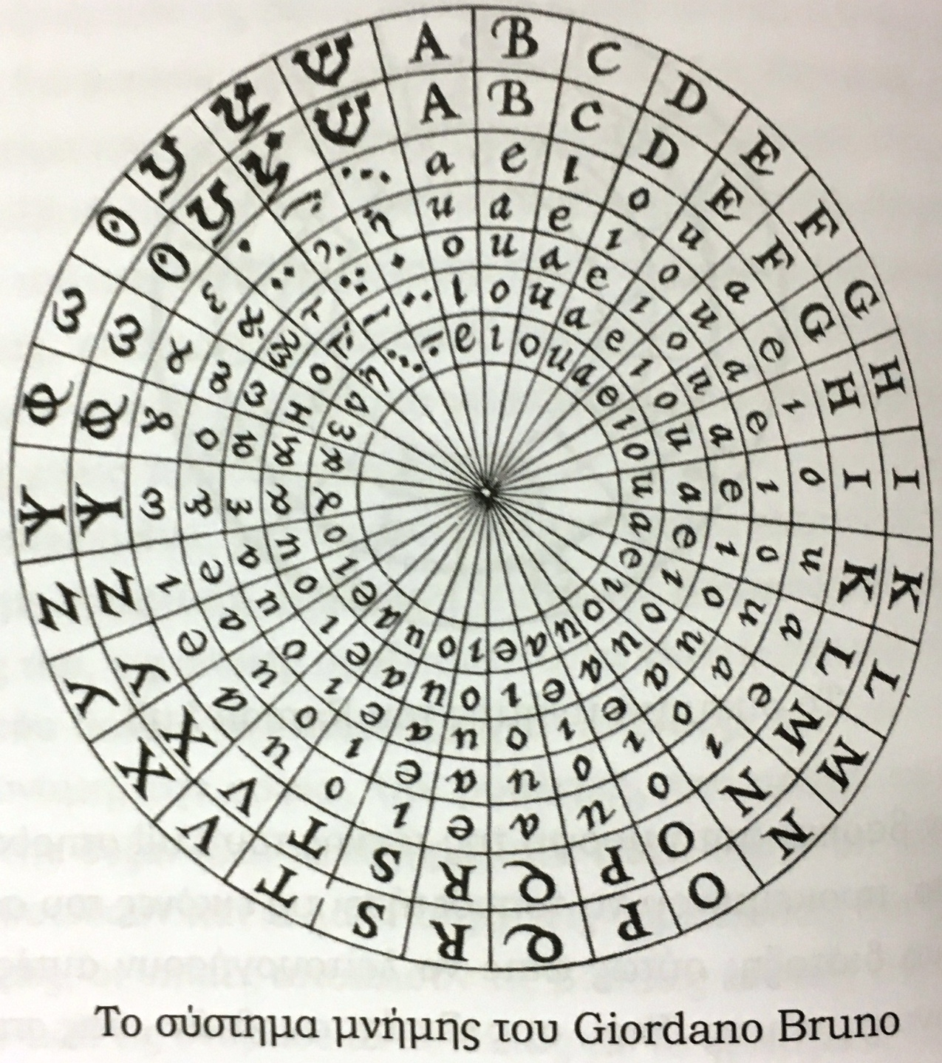

Slide 23
=
Κάθε γράμμα = εικόνα μνήμης
Από τον εσωτερικό προς τον εξωτερικό κύκλο:
παραστάσεις άστρων, φυτών, ζώων, μετάλλων, τεχνών, επιστημών
Οι κύκλοι κινούνται
Δημιουργία συνδυασμών, συλλαβών, λέξεων
Από ένα πεπερασμένο πλήθος εικόνων έχουμε τη δυνατότητα απομνημόνευσης άπειρου πλήθους λέξεων

Slide 24
Η μαγεία
Υπάρχουν διαστάσεις όπου κατοικούν οι νεκροί και τα διάφορα πνεύματα, οι ελπίδες και οι επικλήσεις
Στόχος: να βγει ο άνθρωπος από τα πάθη, στο ηλιακό φως
(πρβλ. σπήλαιο Πλάτωνα)
Ο μάγος επικοινωνεί με τις θεότητες χρησιμοποιώντας κάποια ειδική γλώσσα. Κατασκευάζει ορισμένες εικόνες, περιγράφει τα χαρακτηριστικά και τις τελετές που συνίστανται σε καθορισμένες χειρονομίες και τελετουργίες και αυτή είναι η γλώσσα των θεών η οποία παραμένει πάντοτε αναλλοίωτη.
Οι θεότητες μιλούν μέσω οραμάτων και ονείρων
Ο μάγος πρέπει να έχει υπόψη του ότι τα σώματα έχουν ένα κοινό υπόστρωμα, κινούνται και έλκονται. Επίσης να γνωρίζει τις κατηγορίες των πνευμάτων και τις πολλαπλές δεσμεύσεις.

Slide 25
Τα πράγματα έχουν ψυχή, επηρεάζονται μεταξύ τους
(το διαμάντι δίνει γενναιοφροσύνη στην ψυχή αυτού που το φορεί)
Ύπαρξη πνευμάτων της γης (Σάτυροι, Σιληνοί, Νάνοι) και του νερού (Νύμφες, Νηρηίδες), του αέρα, της φωτιάς και του αιθέρα, πνεύματα που στηρίζουν τα άστρα, καθώς και τους θεούς του Ολύμπου.
Πολλαπλή δέσμευση των πνευμάτων: Η πίστη, η επίκληση, η αγάπη και το φλογερό πάθος του δεσμεύοντος, είναι απαραίτητες προϋποθέσεις για την επιτυχία του σκοπού του έργου
Η πίστη, είναι εκείνη που ανοίγει τους δρόμους της φαντασίας, που είναι η πραγματική πύλη των συναισθημάτων και η δέσμευση των δεσμεύσεων.

Slide 26
Ο Πλωτίνος, επιβεβαιώνει ότι τόσο οι ανόητοι όσο και οι σοφοί μπορούν να δεσμευθούν. Η διαφορά βρίσκεται στο ότι κάποιοι διαθέτουν αρχές, οι οποίες έχουν τη δύναμη να απωθήσουν και να απομακρύνουν τις μαγικές δυνάμεις.
Ο δημιουργός, δεσμεύει με την τέχνη
Το ίδιο πράγμα δεσμεύει με τον ίδιο τρόπο αντίθετα πράγματα: Ένα παράδειγμα, είναι αυτός, ο οποίος δεσμεύεται από τον έρωτα. Αυτός θα φωνάζει και θα σωπαίνει, θα νιώθει χαρά και θλίψη, θα ελπίζει και θα νιώθει απόγνωση, φόβο και τόλμη, οργή και ηπιότητα
Επιδεξιότητα του δεσμεύοντος: Όπως οι αδαείς παρασύρονται από έναν κόλακα, έτσι και οι δεσμεύσεις κατασκευάζονται και στηρίζονται με διάφορες επινοήσεις
Όπλα του δεσμεύοντος: Τα όπλα του δεσμεύοντος είναι: η διορατικότητα, η σωφροσύνη και η τέχνη, αλλά και η περίσταση και τα πράγματα, καθώς και το πεπρωμένο, η φύση και η εύνοια των θεών
Οι Ισπανοί δεσμεύονται περισσότερο από την Αφροδίτη σε σχέση με τους Γερμανούς, ενώ οι Γάλλοι εκνευρίζονται πιο εύκολα.

Slide 27
Άλλες απόψεις
ο έρωτας είναι μία φυσική δύναμη, που οδηγεί τα όντα στην πληρότητά τους και βοηθά το καθένα να βιώνει την ενότητα μέσα από την εναρμόνιση των αντιθέτων.

Slide 28
Ηλιοκεντρισμός
1543 Κοπέρνικος (1473-1543):
Η Γη είναι ένας από τους πλανήτες που περιστρέφονται γύρω από τον Ήλιο (απόδειξη με μαθηματικούς υπολογισμούς)
Αριστοτέλης: «η γη βρίσκεται στο κέντρο του σύμπαντος και είναι ακίνητη» (Περὶ οὐρανοῦ, 296b-20, μτφρ. Π. Παναγιώτου)
Βίβλος: ο Ιησούς του Ναυή (16^{ος}-13^{ος} αι. π.Χ.) διατάζει τον Ήλιο να μείνει ακίνητος
Σύνοδος του Τρέντο (1545-1563): κανείς δεν έχει δικαίωμα να ερμηνεύει την Αγία Γραφή-μόνον οι Πατέρες
Λούθηρος (1483-1546): καταδικάζει τον ηλιοκεντρισμό
Καλβίνος (1509-1564): ο Θεός προσάρμοσε τη γλώσσα του-όχι έννοιες αστρονομίας στην Αγία Γραφή

Slide 29
Το απέραντο σύμπαν
Ο Μπρούνο επεκτείνει τη θεωρία του Κοπέρνικου σε πολυάριθμα ηλιακά συστήματα
(όχι μέσω της επιστήμης - ΔΕΝ είναι επιστήμων, αστρονόμος αλλά μέσω της φιλοσοφίας και της δύναμης της μαγείας).
Επιρροές από:
→ Νεοπλατωνική φιλοσοφία (έμψυχο σύμπαν)
→ Ερμή Τρισμέγιστο (4^{ος}-1^{ος} αι. π.Χ.) = Ο θεός Θοθ: κείμενα μετέφρασε στα ελληνικά ο Μανέθων (3^{ος} αι. π.Χ.)
Πρόδρομοι: Λουκρήτιος (1^{ος} αι. π.Χ.), Cusanus (1401-1464)
Είναι ο κύριος εκπρόσωπος της θεωρίας του απέραντου και αποκεντρωμένου σύμπαντος, όπου όμως «κάθε μηδαμινό πράγμα, όσο ασήμαντο και αν είναι, έχει αξία …επειδή τα μεγάλα πράγματα συντίθενται από τα μικρά, τα μικρά από τα μικρότερα και τα τελευταία αυτά από τα άτομα».

Slide 30
Απόσπασμα από ερμικό κείμενο
-Δεν πεθαίνουν, πατέρα, τα ζωντανά όντα στον κόσμο, μολονότι αποτελούν τμήματα του κόσμου;
-[…] Τα ζωντανά όντα δεν πεθαίνουν· απλώς, καθώς είναι σύνθετα σώματα, διαλύονται. Η διάλυση αυτή δεν είναι θάνατος, αλλά διάλυση ενός μείγματος. Και αν πρόκειται να διαλυθούν, δεν καταστρέφονται, αλλά ανανεώνονται. Τι είναι, στ’ αλήθεια, η ενέργεια της ζωής; Δεν είναι κίνηση; Ή τι υπάρχει στον κόσμο που μένει ακίνητο; Τίποτε, παιδί μου.
-Αλλά, πατέρα, η Γη τουλάχιστον δεν φαίνεται να είναι ακίνητη;
-Όχι, παιδί μου. Κατ’ αντίθεσιν προς όλα τα όντα, ούσα σταθερή, αυτή υπόκειται σε πλήθος κινήσεων. [….] Όλα τα πράγματα στον κόσμο, μηδενός εξαιρουμένου, βρίσκονται εν κινήσει, είτε ελαττούμενα είτε αυξανόμενα.

Slide 31
Λουκρήτιος, Για την φύση των πραγμάτων
Το σύμπαν δεν είναι περιορισμένο σε καμία του κατεύθυνση. Γιατί αν ήταν, θα ‘πρεπε να έχει κάποιο άκρο. Όμως το βλέπουμε πως ένα πράγμα δεν μπορεί κάπου να τελειώνει, αν δεν υπάρχει κάτι πέρα απ’ αυτό που να το περιορίζει, έτσι που να φαίνεται πως υπάρχει κάποιο σημείο που η όρασή μας δεν μπορεί να ξεπεράσει. (Ι 958-962)
Αν το διάστημα απλώνεται δίχως όρια προς κάθε κατεύθυνση, και άτομα αναρίθμητα με χίλιους δυο τρόπους παρασυρμένα σε μια αδιάκοπη κίνηση πετούν σ’ όλα τα μήκη και τα βάθη του σύμπαντος, με κανένα τρόπο μη το δεχτείς ως πιθανό πως η δική μας γη και ο δικός μας ουρανός είναι τα μόνα που έχουν δημιουργηθεί, και πως όλη η υπόλοιπη ύλη έξω από αυτά μένει αδρανής. (ΙΙ 1052-1057)

Slide 32
«Ένας απέραντος Θεός θα μπορούσε να κάνει μόνο μια απέραντη υφήλιο που περιέχει έναν απέραντο αριθμό κόσμων»
«Η Αγία Γραφή είναι το κύριο εμπόδιο για την ανάπτυξη μιας καινούριας κοσμολογίας»
Η νέα κοσμολογία έθιξε (απείλησε) βασικά δόγματα της Εκκλησίας: Θεία Ευχαριστία, μετά θάνατον ζωή, αθανασία της ψυχής.
Διώχθηκε και από τους δύο αντιπάλους Καθολικούς-Καλβινιστές

Slide 33
Ενδείξεις για πιθανές επιδράσεις του έργου του Μπρούνο:
(δεν μνημονεύουν το όνομά του [!!!]-φόβος αντιδράσεων[;;;])
Γαλιλαίος (1564-1642)
(Εφεύρεση και εξέλιξη των οργάνων: πυξίδα.
Πειραματική μέθοδος: πτώση πέτρας από κατάρτι πλοίου σε σχέση με το αν η γη περιστρέφεται ή όχι.
Η σχέση της εικόνας του κόσμου που μπορεί να συλλάβει το μυαλό μας με τον πραγματικό κόσμο)
Descartes (Καρτέσιος, 1596-1650)
Η μέθοδος της καθολικής αμφιβολίας: δεν πρέπει να υιοθετείται μία φιλοσοφική θέση εάν δεν έχει πρώτα θεμελιωθεί λογικά

Slide 34
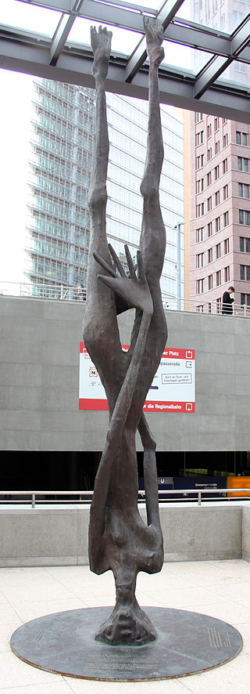
Άγαλμα του Alexander Polzin, 2008, Potsdamer Platz, Berlin-Tiergarten

